Slide 1
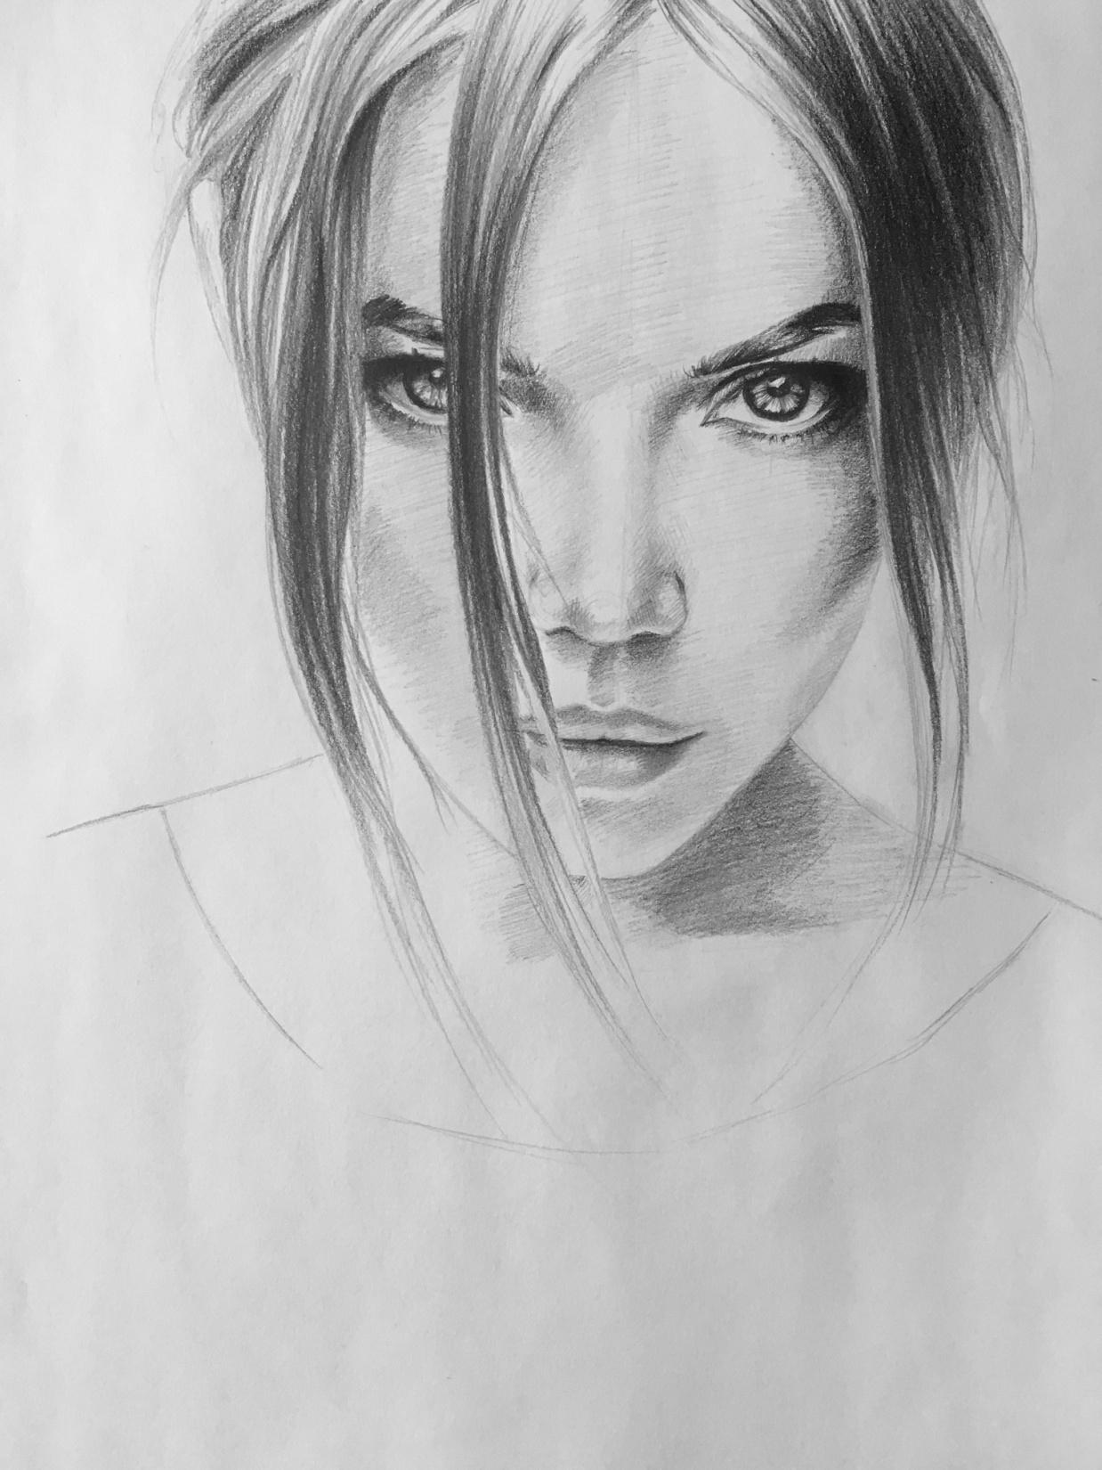
Сам себе палач и жертва аутоагрессия у подростков
Аутоагрессия – это нанесение вреда собственному физическому или психическому здоровью в связи с сильными эмоциональными переживаниями.
В подростковом возрасте чувства становятся очень бурными и импульсивными, трудно контролируются и осознаются. Часто при возникновении гнева, тревоги, злости подросток выбирает себя объектом выплеска накопившегося негатива, причиняя себе вред.
Как может проявляться аутоагрессия
у подростка?
Обвиняет и унижает сам себя даже при незначительных ошибках.
Наносит себе порезы, удары, ушибы, ожоги, царапины, вырывает волосы и брови, обгрызает ногти до крови, прокалывает кожу иглой.
Постоянно носит одежду с длинными рукавами и штанинами, отказывается от более легкой одежды даже в жаркое время.
Отказывается от любых социальных контактов, замыкается.
Провоцирует и подстрекает других людей на совершение агрессивных действий в отношении себя.
Проявляет суицидальные наклонности: ищет информацию о смерти, говорит о смерти, совершает суицидальные попытки.

Slide 2
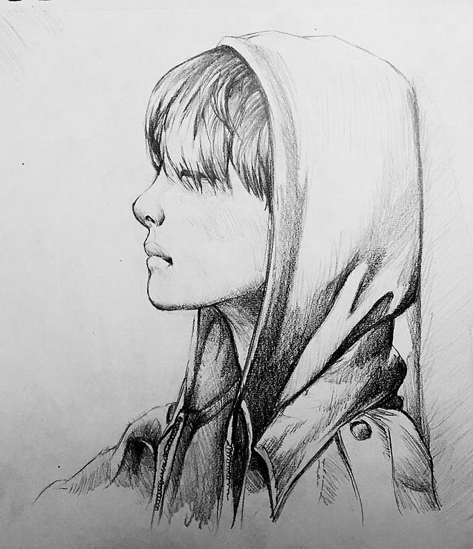
Почему он это делает?
Аутоагрессия – это всегда внутриличностный
конфликт, в его возникновении могут играть
роль следующие факторы:
Непринятие своего тела.
Индивидуальные особенности личности: крайняя чувствительность к состоянию окружающих людей, низкая самооценка, замкнутость и необщительность.
Недостаточно близкие взаимосвязи со значимыми людьми. Часто самоповреждения возникают у подростков, воспитывающихся в авторитарных и либеральных семьях. В первом случае из-за постоянных упреков, не всегда обоснованных повышений голоса и вездесущим контролем ребенок не чувствует, что его любят. Во втором – родители не демонстрируют практически никакой заинтересованности жизнью подростка, поэтому он, пытаясь заслужить их любовь, привлекает внимание с помощью самоповреждений.
Чувство вины, постоянно вменяемое взрослыми. Стараясь от него избавиться, подросток начинает наказывать сам себя.
Повышенное эмоциональное напряжение. Для подросткового возраста характерны сильные эмоциональные переживания. Он не всегда умеет или может ответить на агрессию или обиду взрослого, выбрать адекватный способ снижения эмоционального напряжения. И тогда объектом для выхода эмоций становится его собственное тело: он может резать себе руки, делать проколы, вырывать волосы.
Важно знать! Подросток, с одной стороны, отлично понимает, что самоповреждения – это отрицательное явление. С другой – он не полностью осознает, что вред, который он себе наносит, может привести к реально серьезным последствиям, в том числе – летальному исходу. Поэтому важна помощь взрослого!

Slide 3
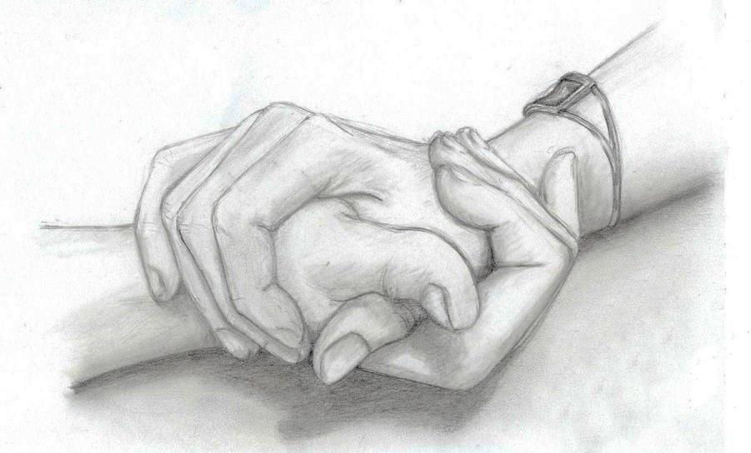
Как мы можем помочь своему ребенку?
5. Чаще говорить ребенку, что он ценен и очень дорог Вам, даже если не идеален или совершил что-то неприглядное. Проявлять уважение к его мнению и решениям. Поощрять его самостоятельность, учить адекватно переживать ошибки и неудачи.
Научить важным вещам:
Учить выдержке, приемам саморегуляции, эффективным стратегиям поведения в конфликте.
Рассказывать о безопасных и приемлемых способах совладения с негативными эмоциями и выражения их.
Быть примером. Не проявлять агрессию самим. Ваши слова должны подкрепляться действиями.
Помочь выйти из трудной ситуации:
Если Вы заметили признаки аутоагрессии, сохраняйте спокойствие, не набрасывайтесь с расспросами и упреками, не старайтесь резко его переубедить. Поговорите с ним в доброжелательном тоне. Скажите о собственных чувствах: «я шокирована», «я расстроена», «я испугался», «я в растерянности». Предложить подростку рассказать о собственных переживаниях: «Я знаю тебя и понимаю, что должны быть какие-то причины, чтобы нанести себе такие порезы. Должно быть, ты чувствуешь себя в тупике. Я действительно хочу понять и помочь, расскажи, что происходит». Воспримите проблему ребенка всерьез, даже если лично Вам она кажется не слишком существенной. Если у Вас нет контакта с ребенком, обратитесь к психологу.
Обращайтесь за помощью к специалистам: неврологам, психологам, психиатрам или психотерапевтам.
Выстроить с ним теплые и доверительные отношения:
1. Стараться оставаться в контакте, установить с ним теплые доверительные отношения: меньше критиковать, больше поддерживать, сдерживать контроль, но и не пускать ситуацию на самотек.
2. Разговаривать, интересоваться его жизнью, примерно представлять круг знакомых и увлечений.
3. Помочь определиться с хобби, выбрать кружок или секцию по интересам (если он еще не определился), уважать интересы и занятия ребенка, если они у него есть.
4. Обсуждать ситуации удачных и неудачных взаимодействий со сверстниками.

Slide 4

В разработке принимали участие специалисты МБУ ДПО «УМОЦ»
Заместитель директора Скрипниченко Любовь Сергеевна;
Заведующий отделом сопровождения замещающих семей МБУ ДПО «УМОЦ»,
педагог-психолог Туз Елена Сергеевна;
Педагог-психолог МБУ ДПО «УМОЦ» Баримова Екатерина Анатольевна.
г.о. Королёв
2020 год

